Slide 1


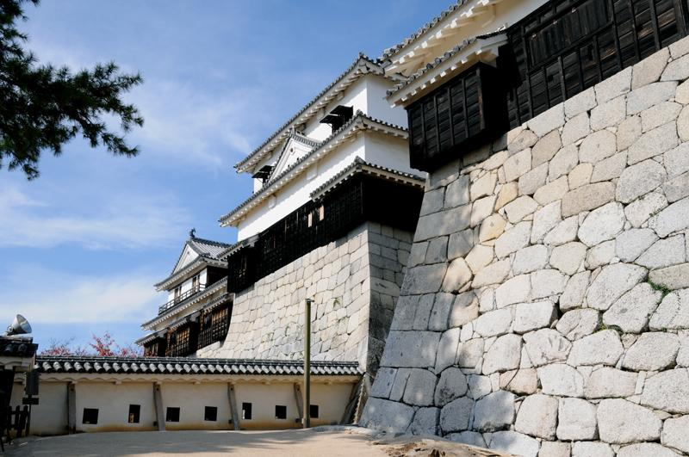
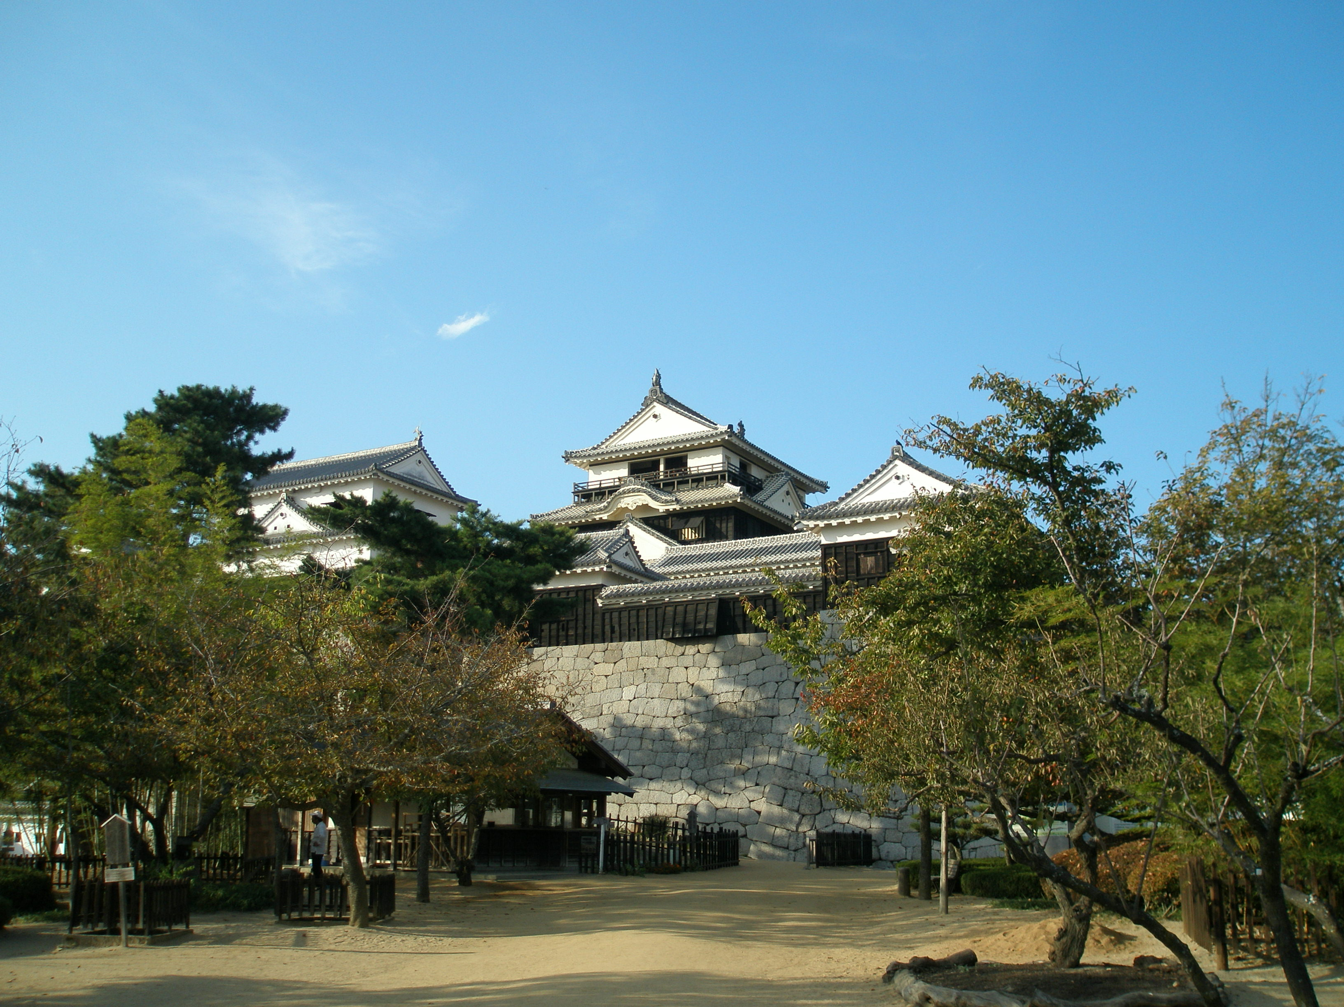



現存する12天守のひとつ
松山城（愛媛県）
音楽や体操をご一緒に！
13
開 催 日
３
水
月 日
しょーた☆
14:00～15:00

